Slide 1
Веб-застосунок Оптимізація процесу управління готельним бізнесом
Ложка Д.П.

Slide 2

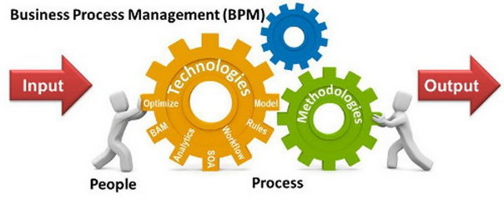
Актуальність

Slide 3
Постановка задачі
- Автоматизація процесу бронювання номерів
- Керування посадами персоналу за допомогою додатка
- Інтерфейс керування номерами готелю використовуючи додаток
- Блокування користувача
- Розподілення ролей
- Відображення логування роботи додатку для адміністратора
- Початкова сторінка сайту
- Сторінка про поточний номер готелю
- Особистий кабінет користувача

Slide 4
Технології, архітектура

